Slide 1
Representación femenina en películas nominadas al Oscar a Mejor Película

Slide 2
Motivaciones
Vimos los resultados para películas de Disney. Pero, ¿en otros géneros?
¿Ha habido evolución en los últimos años?
¿El test de Bechdel realmente es indicativo?

Slide 3
¿Qué hemos hecho?
Recopilar información(porcentaje de guión por géneros, test de Bechdel, protagonista femenina) de las películas nominadas al Oscar a mejor película en los últimos 30 años.
Dos fuentes de información:
Test Bechdel: https://bechdeltest.com/search/
Porcentaje de guión: https://pudding.cool/2017/03/film-dialogue/

Slide 4
Nuestros datos
Titanic | 1997 | 0,5 | 37 | 1
Mejor… imposible | 1997 | 1 | 35 | 0,5
Full Monty | 1997 | 0 |  | 0
El indomable Will Hunting | 1997 | 0 | 15 | 0
LA Confidencial | 1997 | 0 | 12 | 0
Una mente maravillosa | 2001 | 0 | 19 | 0
Moulin Rouge! | 2001 | 1 |  | 1
El señor de los anillos 1 | 2001 | 0 | 14 | 0
En la habitación | 2001 | 1 | 37 | 0,5
Gosford Park | 2001 | 1 | 50 | 0,5

Slide 5
Nuestros datos
Call me by your name | 2017 | 1 |  | 0
La hora más oscura | 2017 | 0 |  | 0
Dunkerke | 2017 | 0 |  | 0
Déjame salir | 2017 | 1 |  | 0
Lady Bird | 2017 | 1 |  | 1
3 anuncios en las afueras | 2017 | 1 |  | 1
El hilo invisible | 2017 | 1 |  | 1
Los archivos del pentágono | 2017 | 1 |  | 1

Slide 6
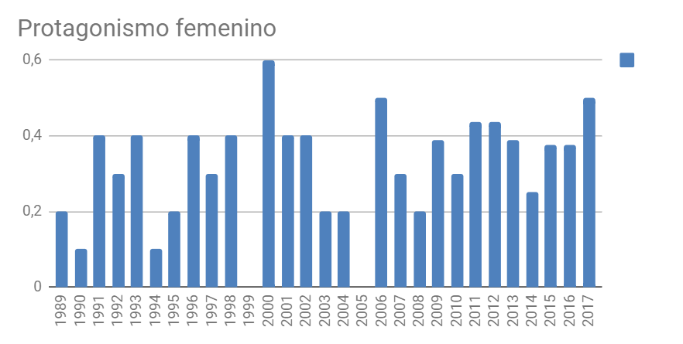
Análisis

Slide 7
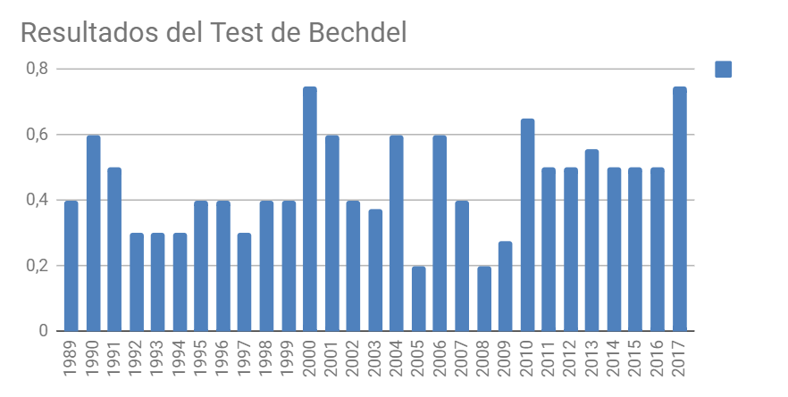
Análisis

Slide 8
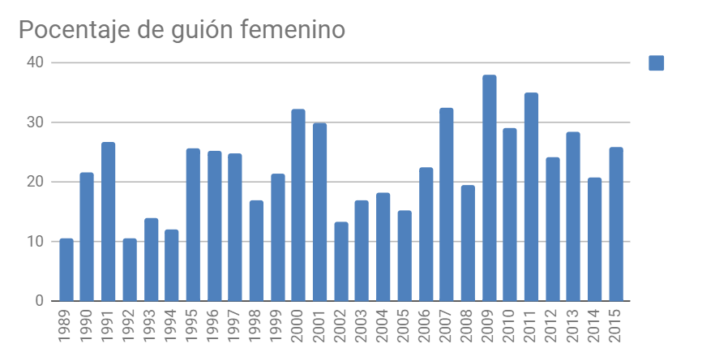
Análisis

Slide 9
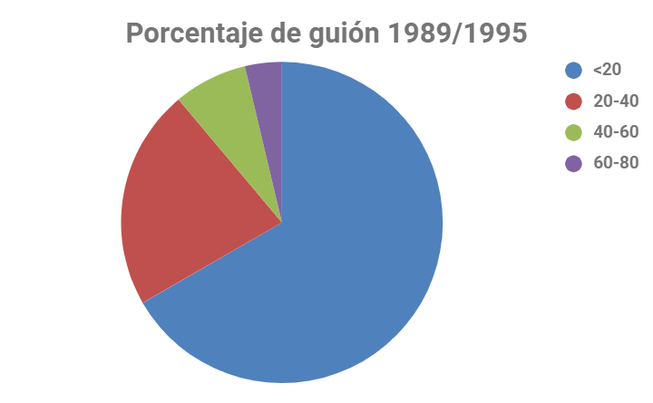
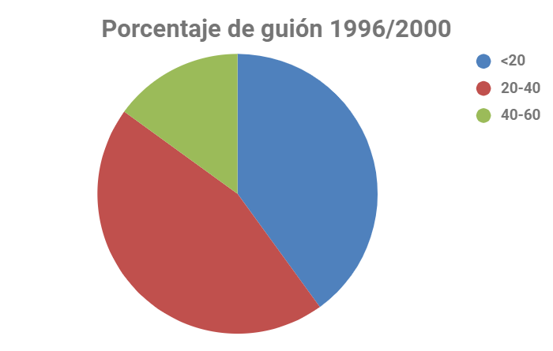
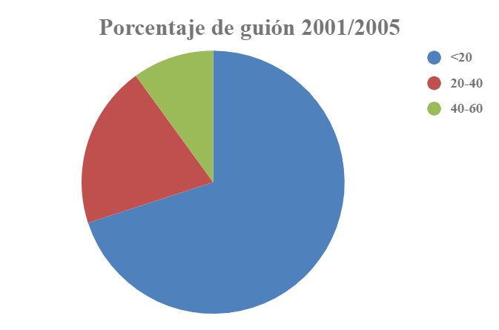
Analizando en profundidad la distribución de los guiones...
Notes:
ESTO LO PODRIAMOS PASAR MUY RÁPIDO

Slide 10
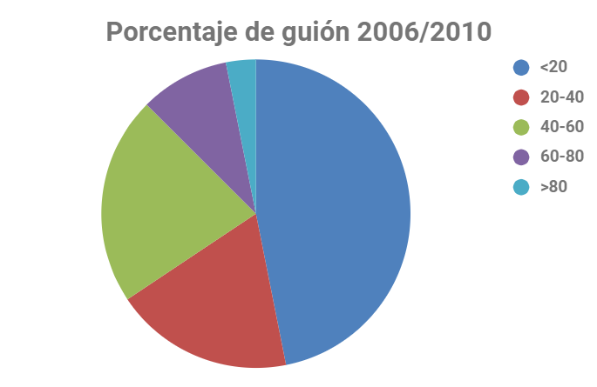
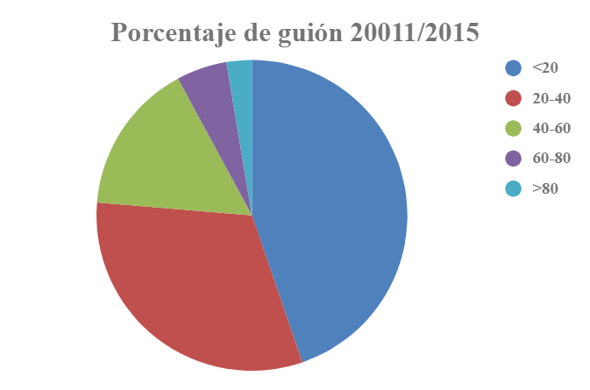
Analizando en profundidad la distribución de los guiones...

Slide 11
Conclusiones
Mucho menos porcentaje de guión del que esperábamos encontrar
No ha habido (a falta de analizar los últimos dos años) una mejora tan significativa como podíamos esperar
No es un dato anecdótico lo de que “más de la mitad de las películas nominadas suspendan el test de Bechdel”. Hay diferencias en el porcentaje de guión muy significativas

Slide 12
Conclusiones
¿Es esto realmente importante? La importancia de tener referentes y la representación que se tiene en el cine
No se busca tachar con el trabajo a ninguna película de malvada por tener un porcentaje de guión bajo. No queremos criticar estas películas, solo mostrar datos que reflejen la situación de la representación del género femenino en el cine
Lo hemos hecho sobre género. Probablemente centrándonos en cualquier otro privilegio veríamos que la representación en pantalla es muy inferior a la real

Slide 13
Conclusiones
A lo largo de las conclusiones hemos puesto algunas palabras de otro color, ¿verdad?
Esas son las que de media habría dicho una mujer si esto fuera el guión de una película.

